Slide 1
JSP 실기 시험
이혜진

Slide 2
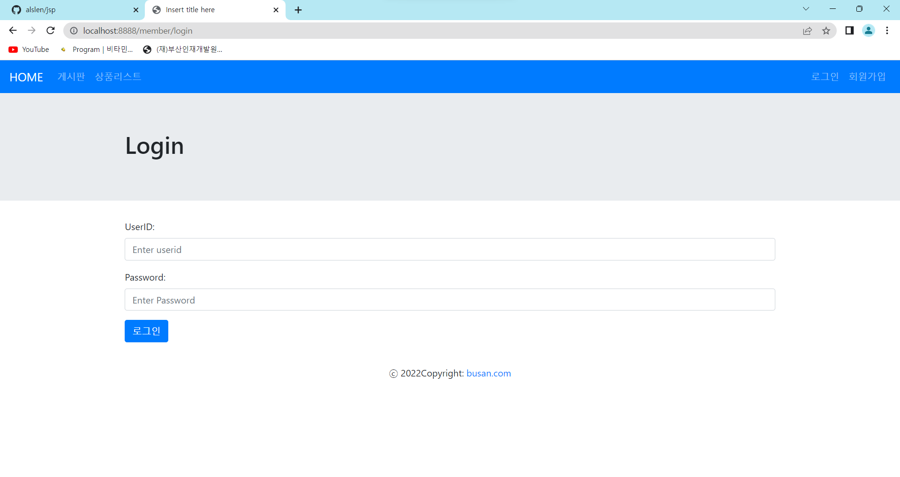
로그인
아이디와 비밀번호를 입력하지 않은 상태에서 로그인 버튼을 클릭하면 아이디, 비밀번호를 입력하라는 alert창을 띄움

Slide 3
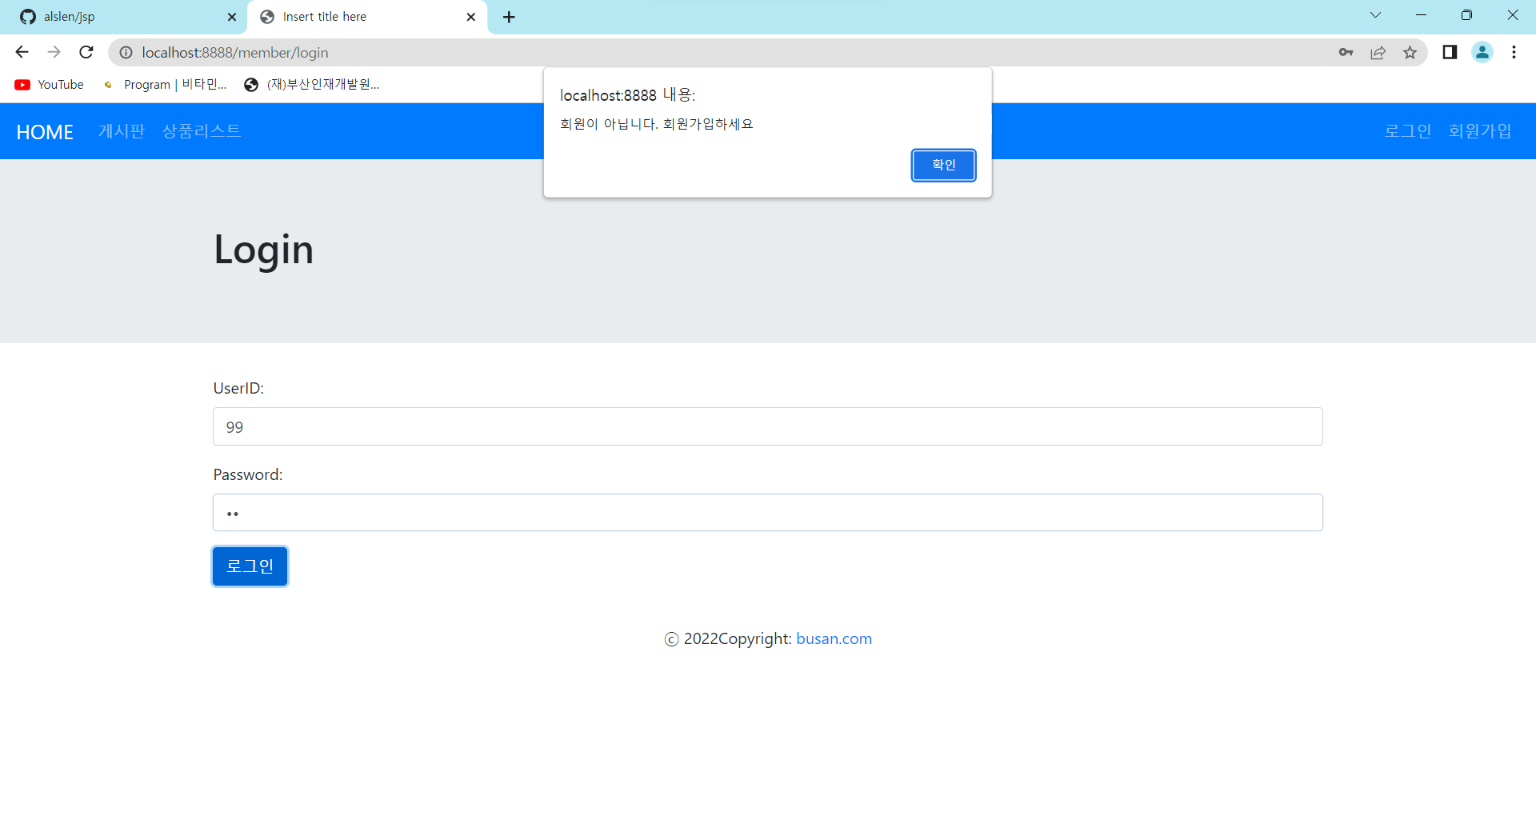
로그인
DB에 등록되어있는 userid값 말고 다른 값을 입력하면 회원가입하라는 alert창을 띄우고 확인을 클릭하면 회원가입창으로 이동
비밀번호를 틀리게 입력하면 비밀번호가 다르다는 alert창이 뜬다.

Slide 4
회원가입
각각의 데이터를 입력하지 않으면 입력하라는 메시지가 뜬다.
전화번호는 전화번호 형식에 맞지 않게 입력하면 다시 입력하라는 메시지가 뜬다.
회원가입을 하면 바로 로그인을 할 수 있도록 로그인 페이지로 이동시켜줌

Slide 5
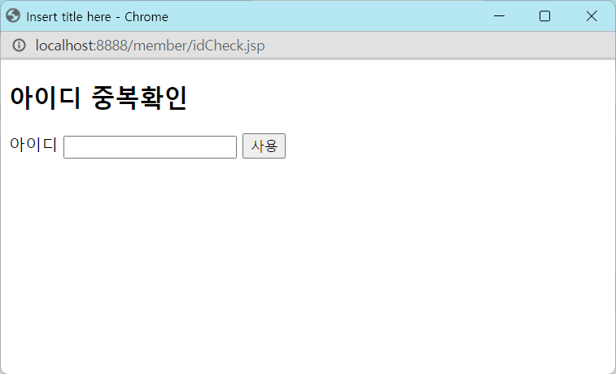
회원가입 – 아이디 중복 확인(1)
아이디는 다른 값들과 다르게 입력하지 못하게 readonly로 만들어놨음
아이디 중복확인버튼을 클릭하면 팝업창이 띄고 DB에 들어있지 않은 값을 입력하면 ‘사용 가능한 아이디＇입니다.라는 alert창이 뜸. 확인을 누르면 회원가입페이지의 아이디를 입력하는 페이지에 아이디가 들어간다.

Slide 6
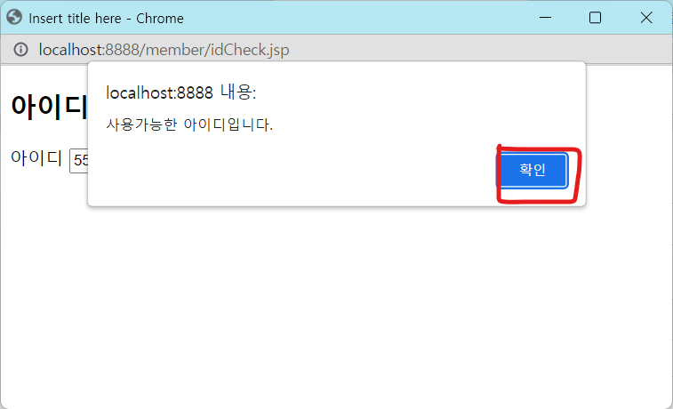
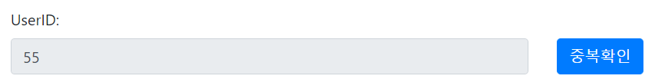
회원가입 – 아이디 중복 확인(2)

Slide 7
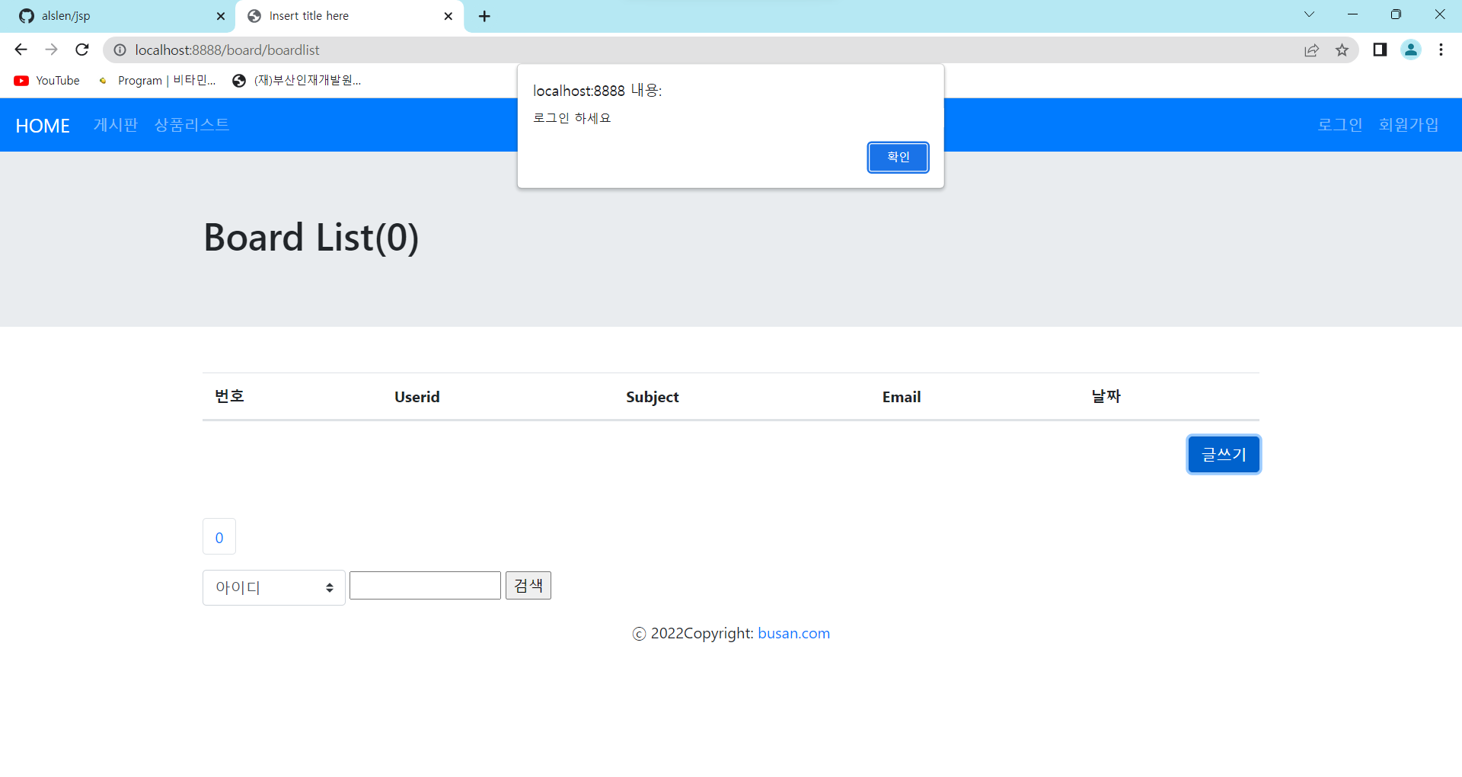
게시판(1)
로그인을 하면 바로 게시판 페이지로 이동됨
HOME을 클릭해도 게시판으로 이동하고 옆에 있는 게시판을 클릭해도 게시판으로 이동 가능
로그인이 되어있지 않은 상태에서 글쓰기 버튼을 클릭하면 ‘로그인 하세요＇라는 alert창이 나옴

Slide 8
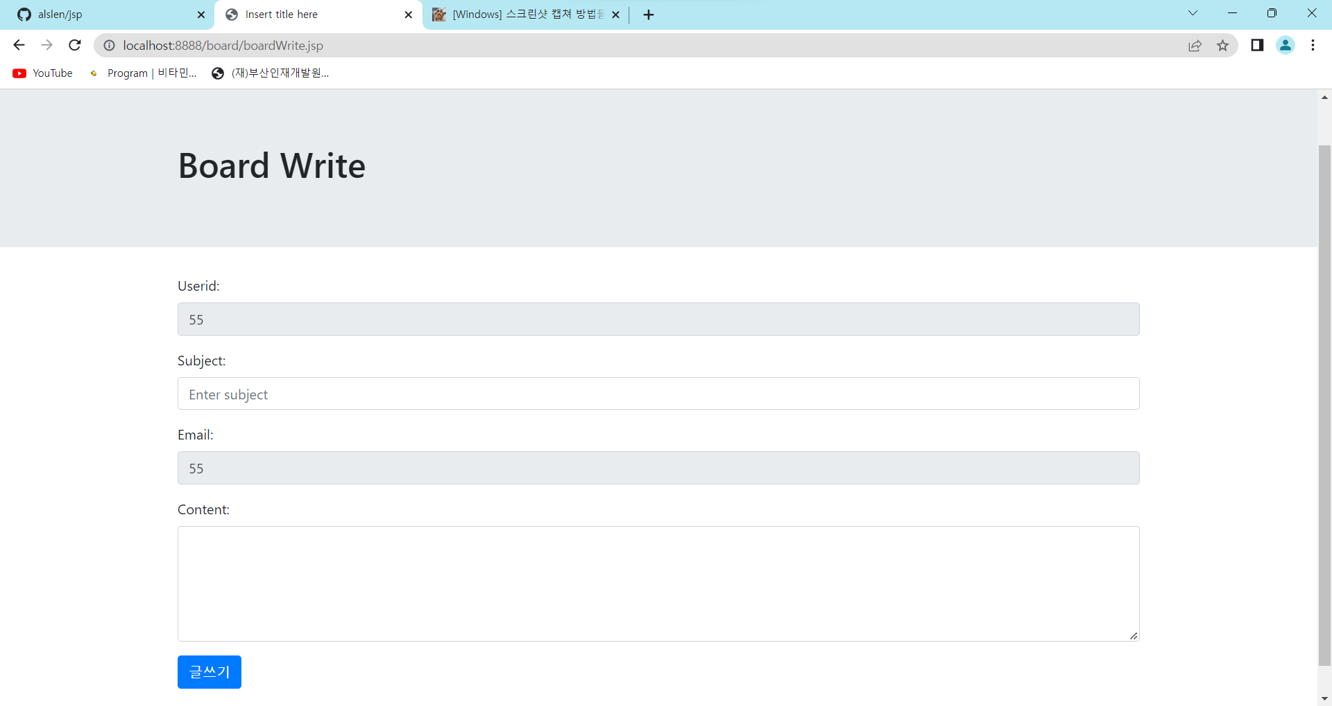
게시판(2) - 글쓰기
게시판 목록에서 글쓰기를 클릭하면 글을 쓸 수 있는 페이지로 넘어감
Userid와 email은 바꾸지 못하도록 readonly로 설정
제목과 내용을 쓰고 글쓰기 버튼을 클릭하면 게시판 목록으로 이동

Slide 9
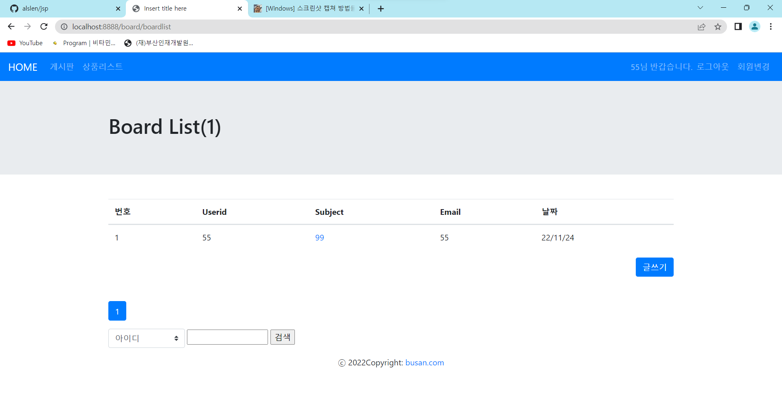
게시판(3)
Board List페이지에 등록했던 글이 보임
Boad List 옆에 있는 숫자는 전체게시글을 나타내주는 숫자임. 글을 쓸때마다 숫자는 숫자는 증가함

Slide 10
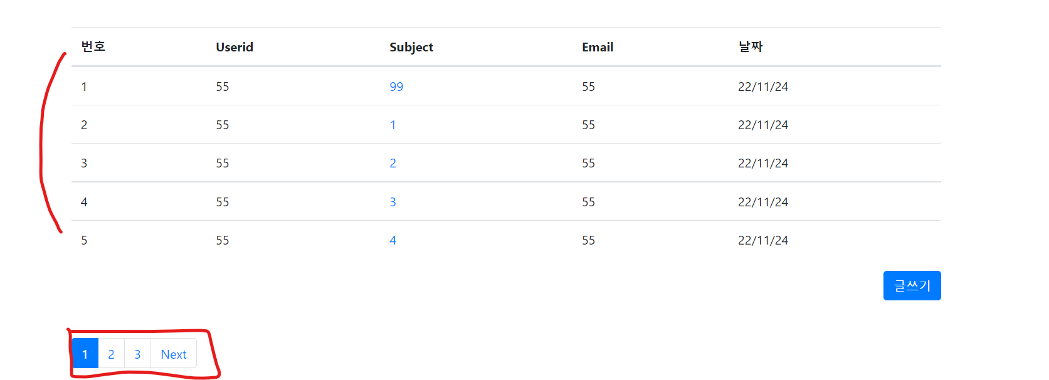
게시판(4) - 페이징
한 페이지에 다섯개의 게시글을 보이게 했음.
15개의 게시글 이상을 입력하게 되면 Next라는 버튼이 생성되고 4페이지 넘어가면 Previous 버튼이 나타남

Slide 11

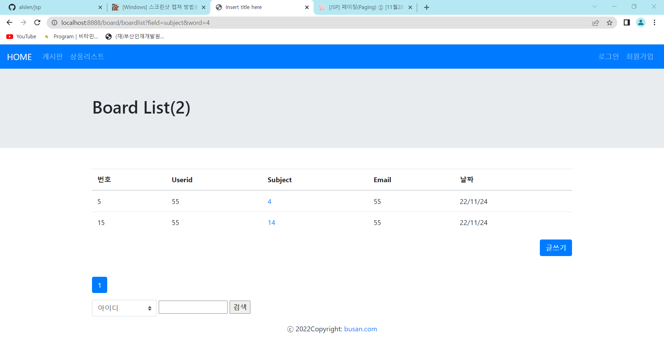
게시판(5) - 검색
검색을 하면 검색한 내용이 포함된 게시글만 보이게 만들었음
페이징도 검색한 게시글 개수에 맞게 생성된 걸 볼 수 있음.

Slide 12
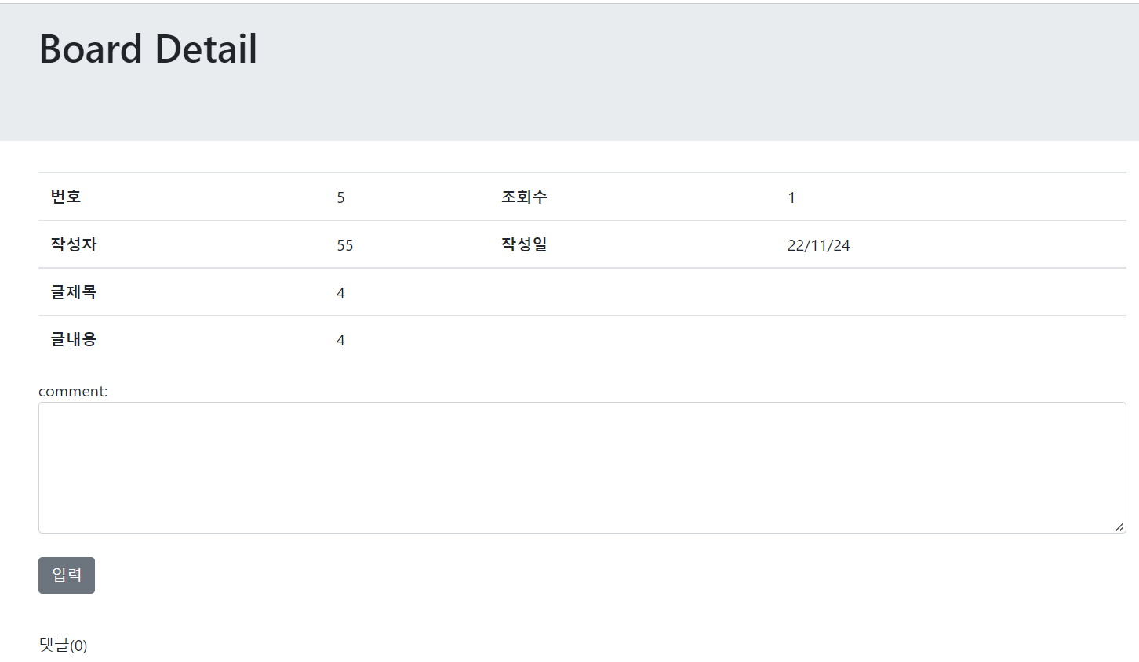
게시판(6) - 상세보기
게시글 목록(board list)에서 제목을 클릭하면 해당 게시글에 대한 자세한 내용들을 볼 수 있음.
게시글을 클릭할때마다 조회수가 1증가함.

Slide 13
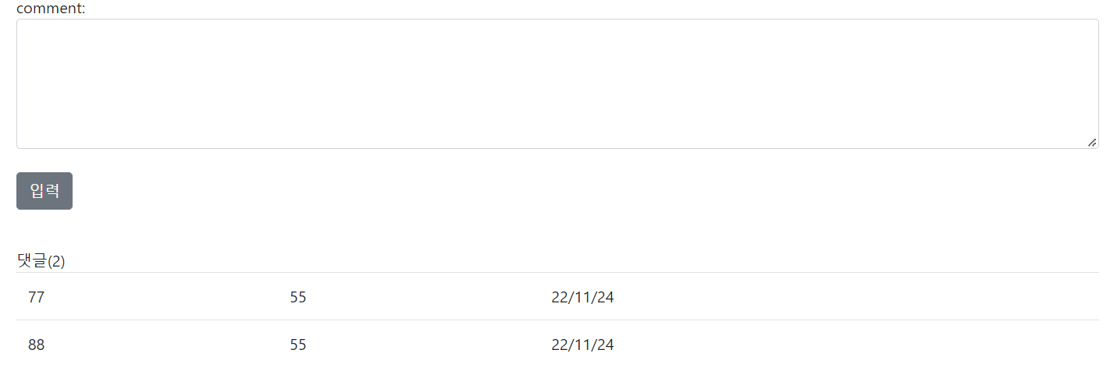
게시판(7) – 답글 달기
해당 게시글 밑에 답글을 달 수 있게 textarea가 만들어져 있고, textarea에 댓글을 입력하고 ‘입력＇버튼을 클릭하면 성공이라는 메시지가 뜨고 확인 버튼을 클릭하면 그 밑에 입력한 댓글의 개수와 댓글의 내용을 볼 수 있음.

Slide 14
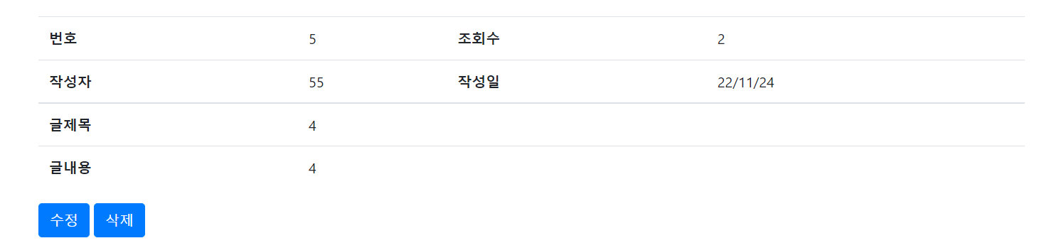
게시판(8)-게시글 수정
입력한 게시글의 userid와 로그인한 userid가 같다면 상세보기 페이지에서 수정, 삭제 버튼이 보임
수정버튼을 클릭하면 게시글을 수정할 수 있는 폼으로 이동함.

Slide 15
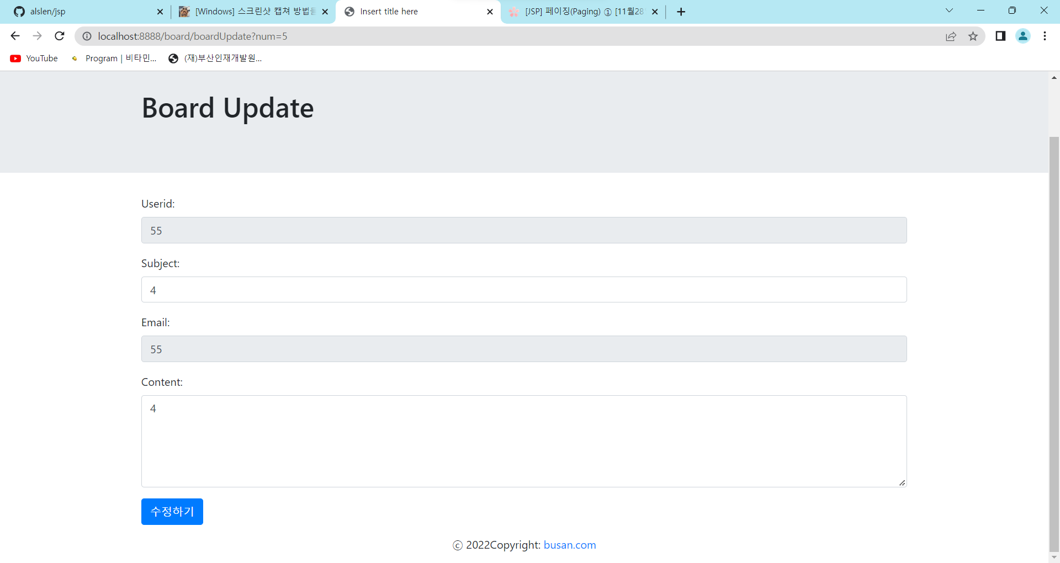
게시판(9) – 게시글 수정
Userid와 email은 수정하지 못하도록 만들었음
Subject와 content의 내용을 수정한 후 ‘수정하기‘라는 버튼을 클릭하면 해당 게시글의 상세보기 페이지로 이동해서 수정한 내용을 볼 수 있음

Slide 16
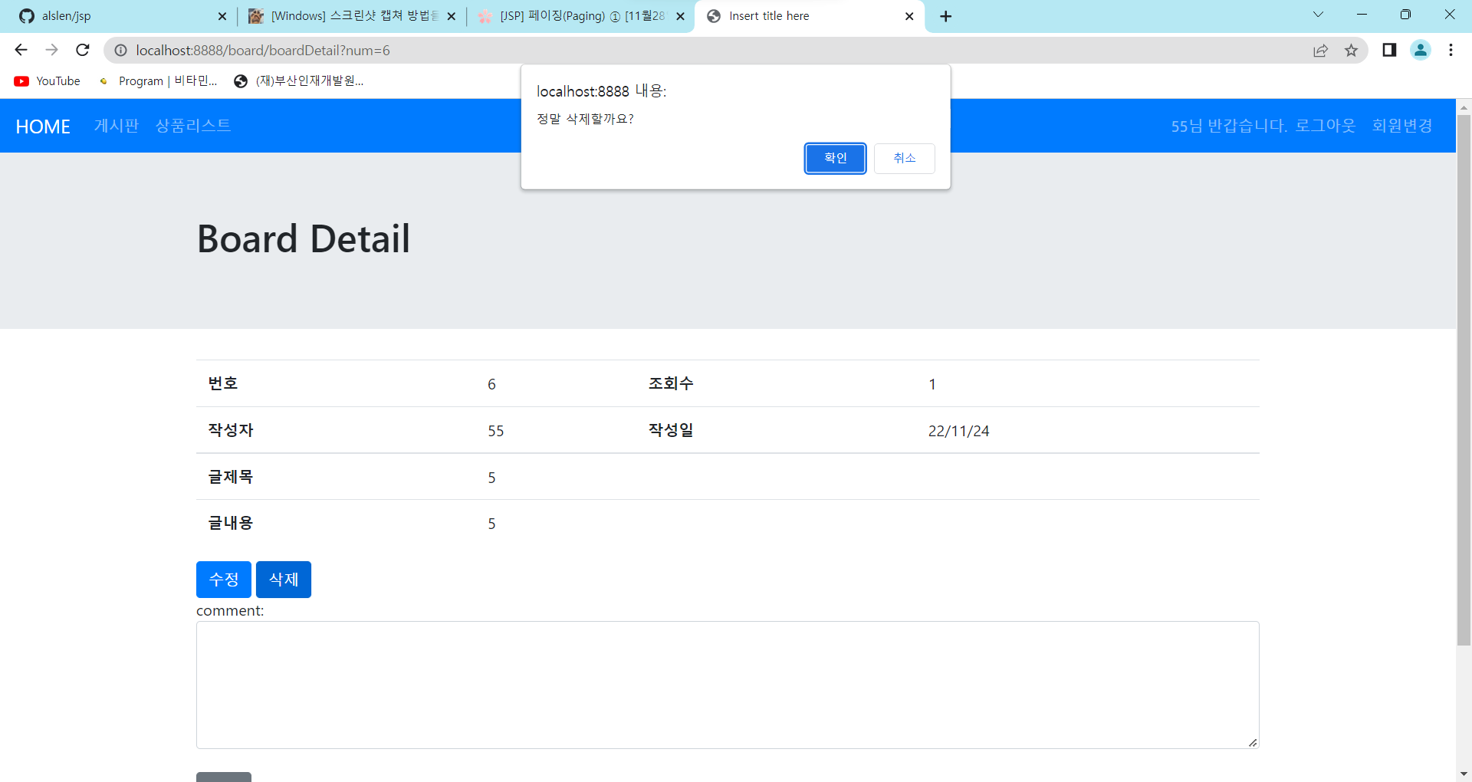
게시판(9) – 게시글 삭제
삭제버튼을 클릭하면 ‘정말 삭제할까요?’라는 메시지를 띄움, 확인 버튼을 클릭하면 삭제가 됨
삭제되고나서 게시글 목록 페이지로 이동

Slide 17
Header
일반회원과 관리자는 하는 역할이 다르기때문에 상단바에 나오는 내용이 조금 다르다.
일반회원으로 로그인했을 때 나오는 헤더
관리자로 로그인했을 때 나오는 헤더
관리자는 상품등록을 하고 회원들을 관리해야하기 때문에 회원목록과 상품등록이라는 메뉴가 추가로 더 있음

Slide 18
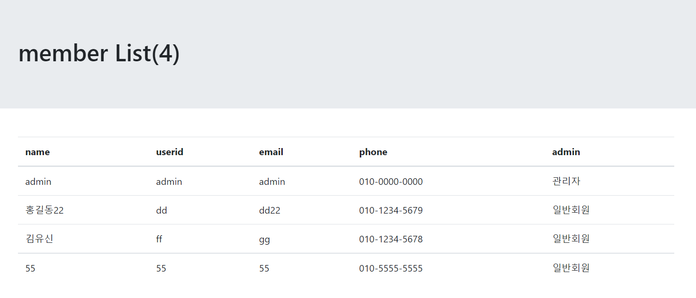
회원목록
회원목록은 관리자로 로그인한 사람만 볼 수 있음
회원가입한 사람들의 정보를 열람할 수 있음.
Admin의 value값은 0과 1로 DB에 저장되지만 보기 불편해서 관리자, 일반회원으로 보이게 변경했음

Slide 19
상품등록
상품등록도 관리자만 할 수 있도록 관리자로 로그인 했을 때 등록할 수 있도록 if문을 사용했음.
사진을 첨부할 수 있음

Slide 20
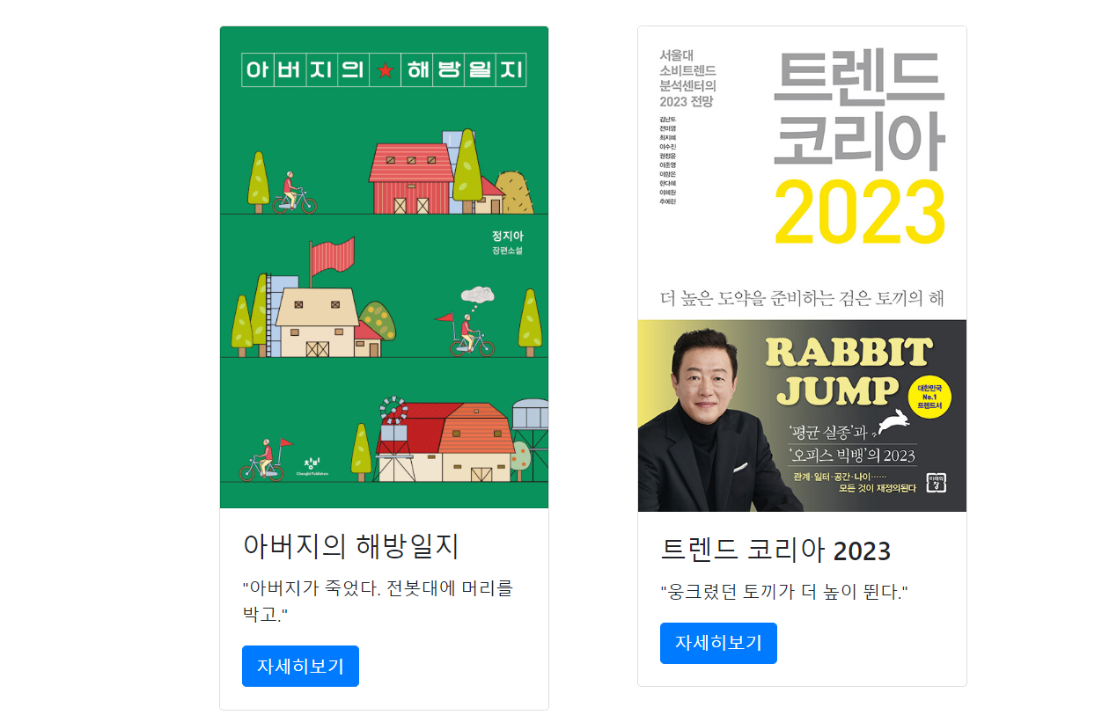
상품리스트
상품등록했던 상품들의 목록을 볼 수 있음
상품사진과 상품이름, 간단한 설명을 볼 수 있음.
자세히보기를 클릭하면 상품에 대한 자세한 내용을 볼 수 있음
한 줄에 3개의 상품을 볼 수 있게 만들어놨음

Slide 21
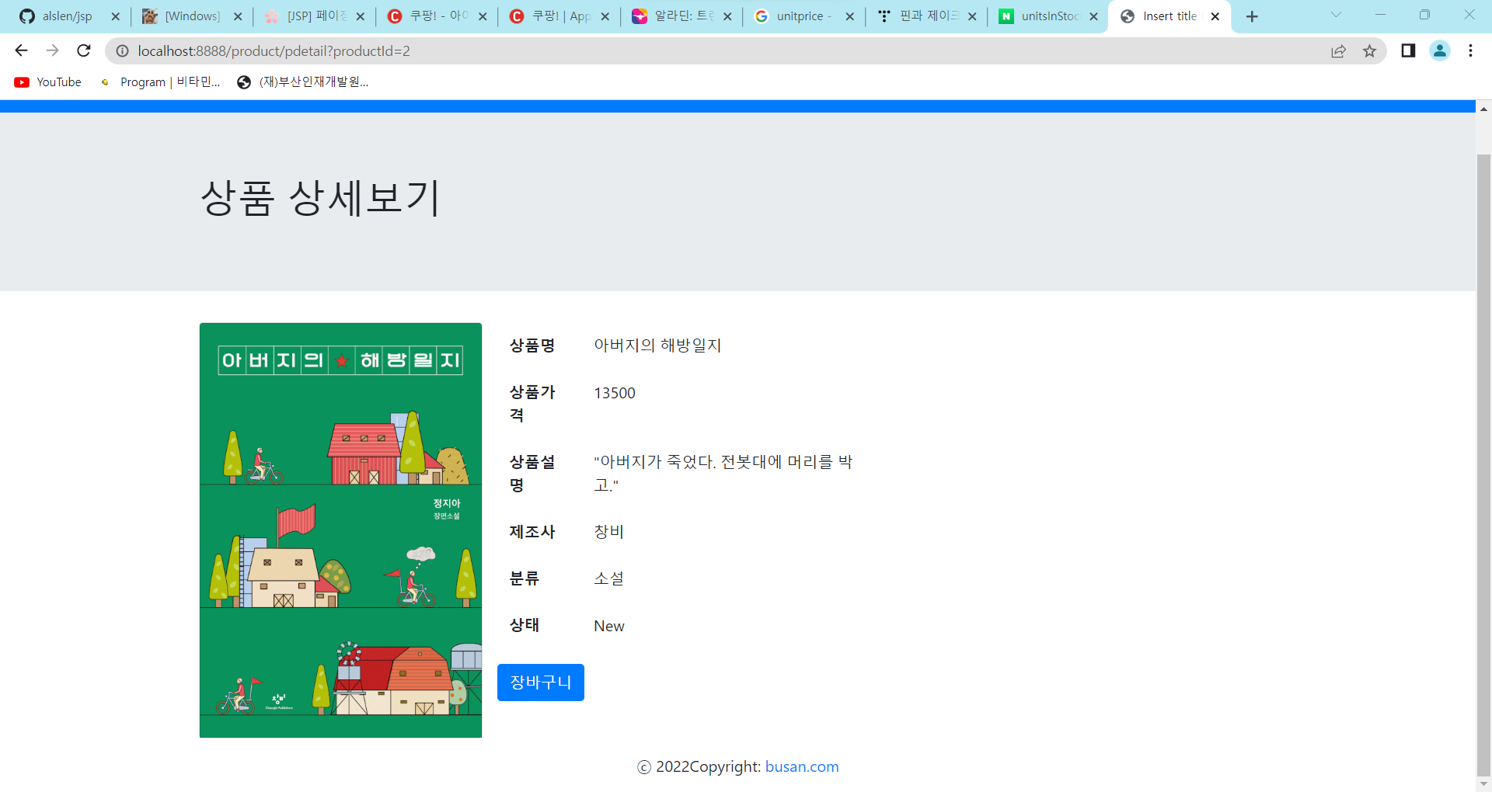
상품 상세보기
상품리스트에서 자세히보기 버튼을 클릭하면 볼 수 있는 페이지

Slide 22
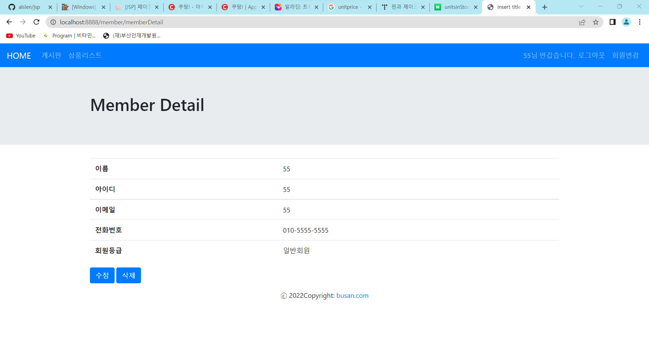
회원변경(1)
헤더부분에 있는 회원변경을 클릭하면 나오는 페이지
로그인한 회원의 정보를 수정과 삭제할 수 있도록 버튼을 만들었음

Slide 23
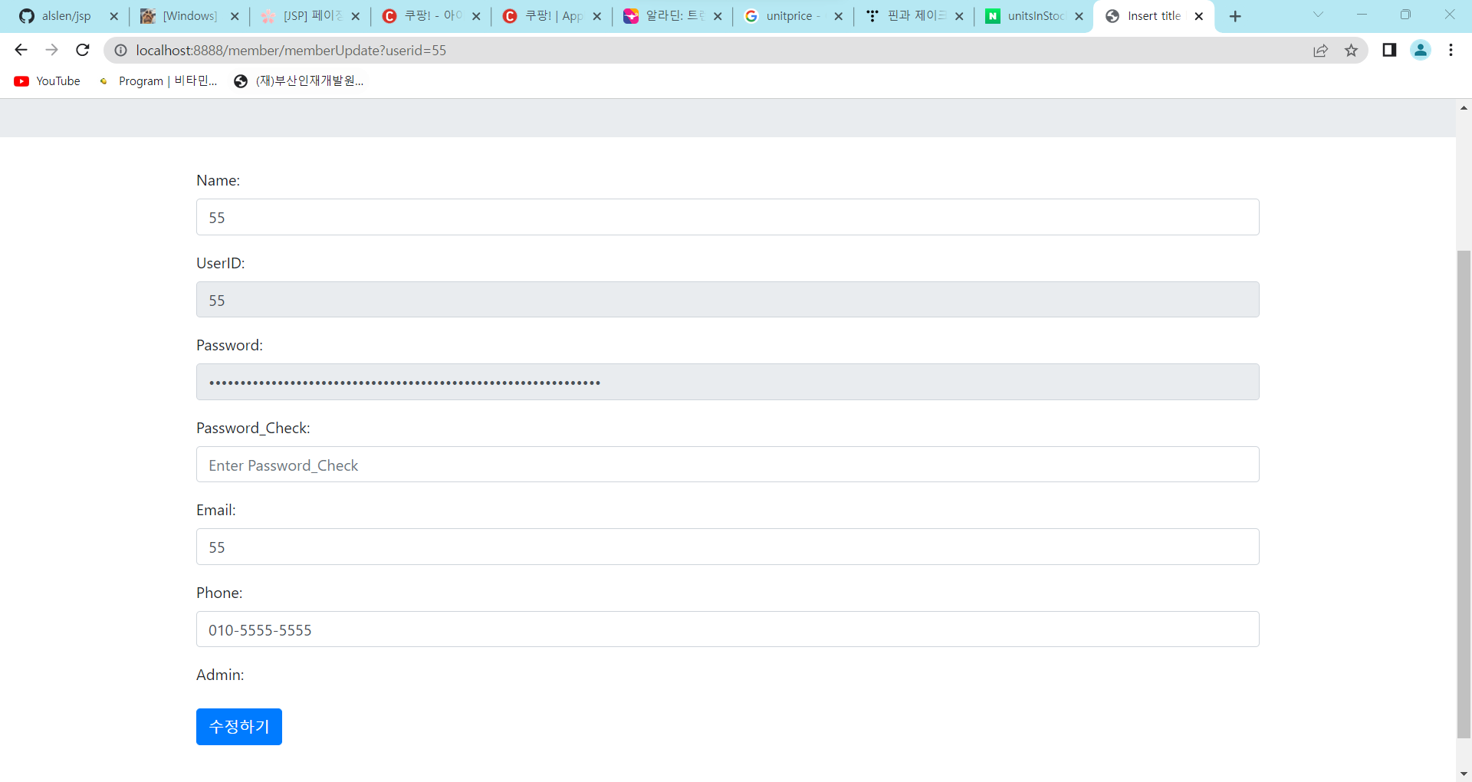
회원변경(2)-수정
회원변경 페이지에서 수정 버튼을클릭하면 나오는 페이지
Password와 Password_check값이 같지 않다면 회원정보가 수정되지 않고 회원변경페이지로 돌아오고
Password와 Password_check값이 같다면 회원정보가 수정되기 때문에 세션을 끊어주고 다시 로그인을 할 수 있게 로그인페이지로 이동

Slide 24
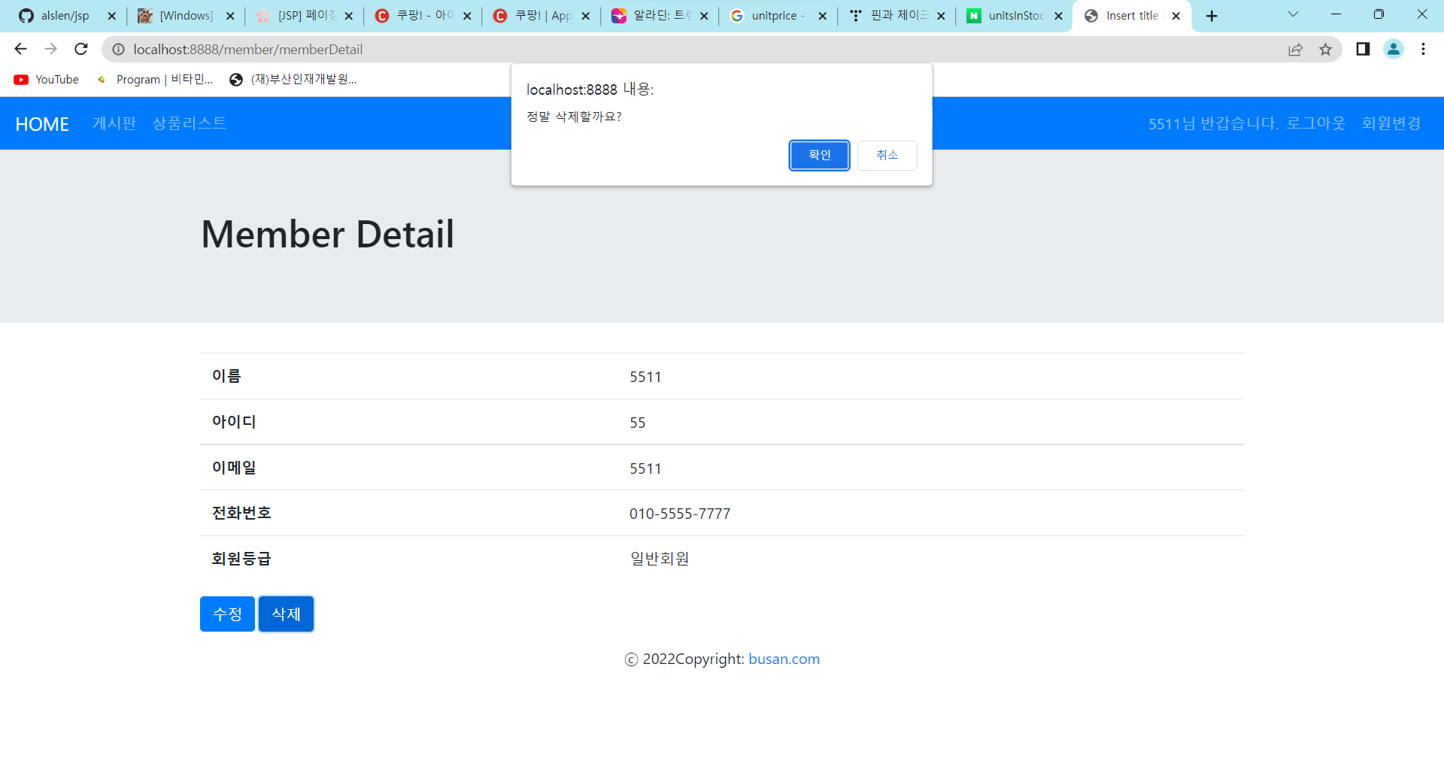
회원변경(3)-삭제
회원변경 페이지에서 삭제를 클릭하면 ‘정말 삭제할까요?’라는 alert창이 나오고 확인 버튼을 누르면 회원정보가 삭제된다.(DB에서도)
삭제가 되면 ‘삭제 성공’이라는 메시지가 뜨고 확인을 누르면 회원가입 페이지로 이동함.

Slide 25
로그아웃
로그아웃을 클릭하면 세션이 끊어지고 로그인페이지로 이동됨

